Slide 1
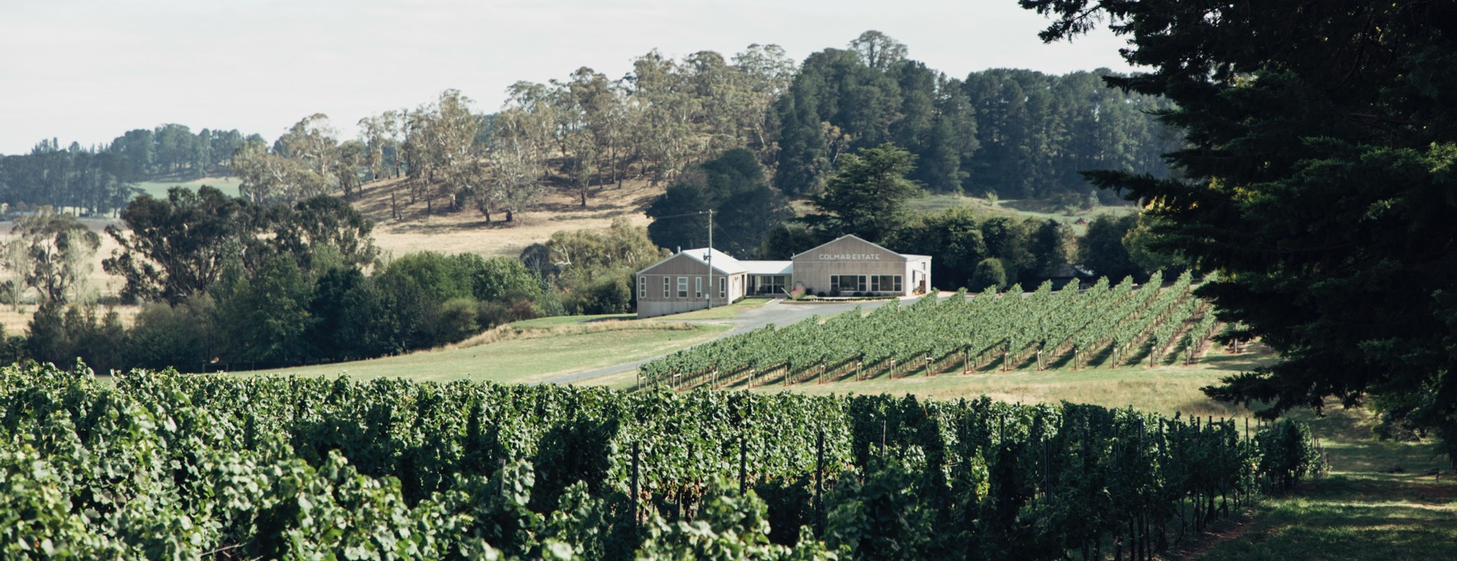
ORANGE
オレンジ
Notes:
オレンジは標高の高いワイン産地ですが、海抜何メートルであるという数字以上に、さまざまな重要な要素があります。この産地を成功に導く基盤となるもの、気候条件、進化するブドウ栽培とワイン醸造法の技術、そしてブドウ品種について学びましょう。
各スライドに関する追加情報、考察ポイントは各スライド下のノートに表記されています。このようなプレゼンテーションを含む、オーストラリアワインに関する情報や資料は、www.australianwinediscovered.com からダウンロードしていただけます。

Slide 2


自然から生まれる
飽くなき探求心
オーストラリアワインは、オーストラリアの大地でモダンな考え方をもって作られています。 多様な気候、雄大な自然。これらが私たちの造るワインに冒険という歓びを
もたらしてくれるのです。
オーストラリアは世界で最も多様なワインシーンがある国の一つであり、65ワイン産地で150種以上のブドウ品種が栽培されています。ブドウ農家とワインメーカーの活気あるのコミュニティがあり、230年を超える伝統と強い基盤があります。
ワイン生産者たちはサスティナブルと斬新なワイン造りに挑戦し続け、高品質なワインで国際的な賞賛を受けています。
ぜひオーストラリアワインの「今」を発見する旅に出かけてみてください。

Slide 3

Australia
オーストラリア
オレンジ

Slide 4
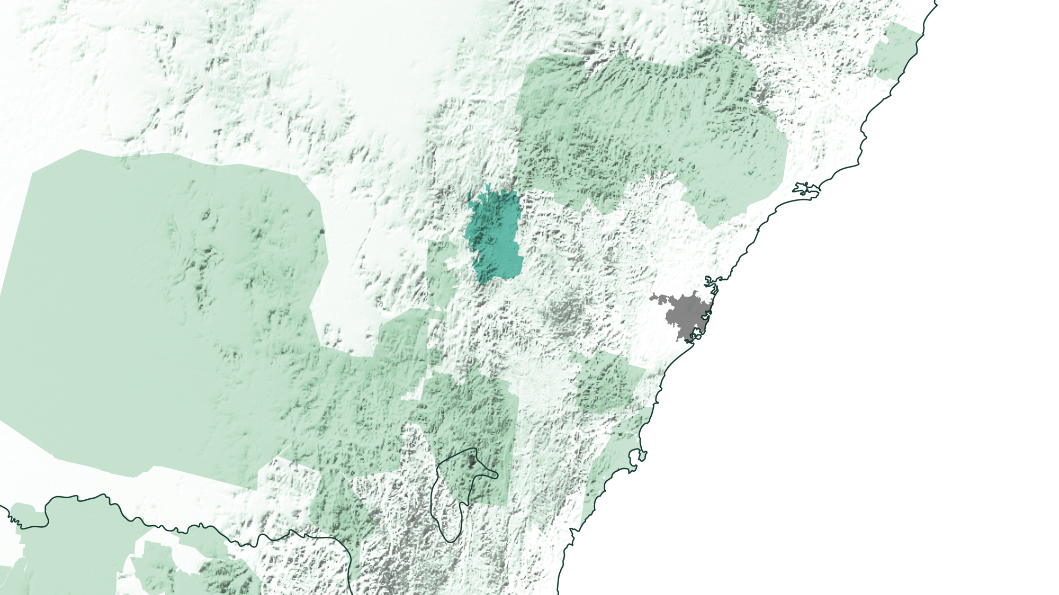
New south wales
ニュー・サウス・ウェールズ
シドニー
オレンジ
Notes:
オレンジは、大分水嶺（Great Dividing Range）の西側斜面、セントラル・レーンジズ（Central Ranges）のワイン産地（Zone）の中心に位置し、ニュー・サウス・ウェールズ州で最大の冷涼気候の高地ワイン産地であり、オーストラリアで最も標高の高いワイン産地です。

Slide 5
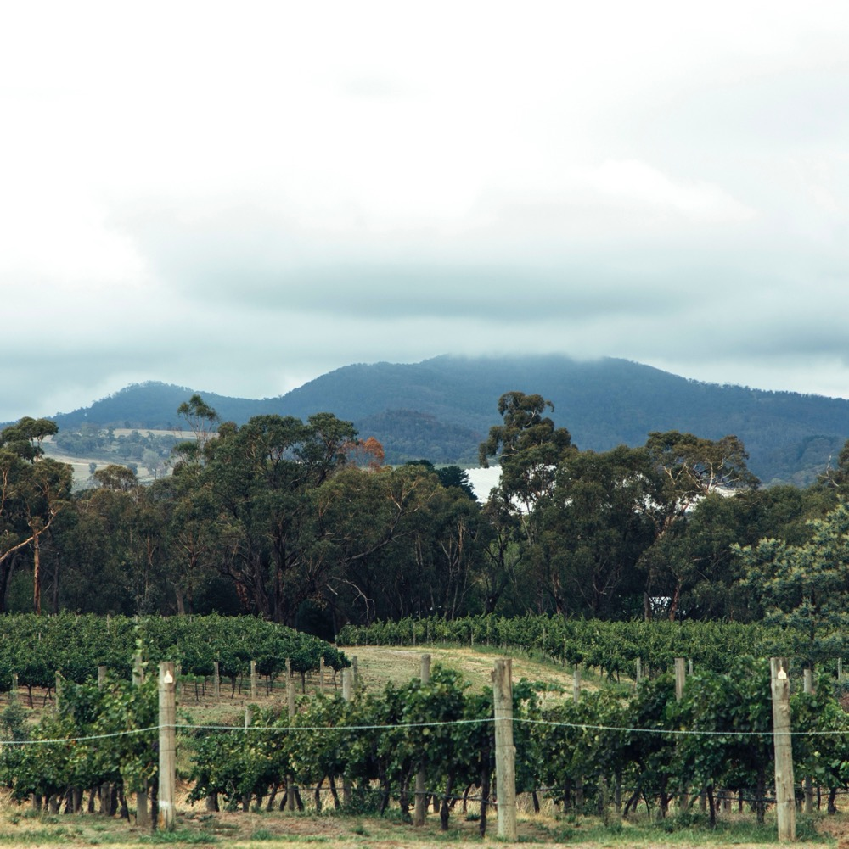
Orange
標高の高さがそのすべて
ワイン造りの歴史は短く、小規模ではあるが
テロワールを重視した高品質のワインを幅広い
スタイルで提供する産地として知られています。
オーストラリアで最も標高の高い産地
冷涼気候、肥沃な火山性土壌、
多様な地勢
伝統品種が中心だが、
オルタナティブ品種でも知られる
美食の聖地としても有名
Notes:
オレンジはその短い歴史の中で、小規模ながらもテロワールを重視した高品質なワインを幅広く提供することで知られる、重要なワイン産地としての地位を確立しています。
オーストラリアで最も標高の高いワイン産地です。
冷涼な気候、豊かな火山性土壌、多様な地質が特徴です。
伝統品種が中心ではありますが、さまざまなオルタナティヴ品種もよく知られています。
また、オレンジは美食グルメの地としても有名な場所です。

Slide 6

Today we’ll cover...
オレンジの歴史
地勢、歴史、気候
ブドウ栽培とワイン醸造
代表的な品種

Slide 7
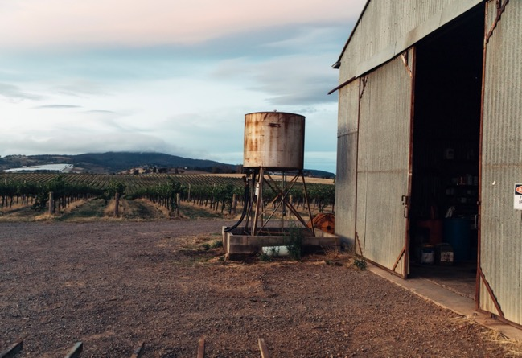
1844年
ORANGEの歴史
1851年
オレンジ郊外でオーストラリア初の金鉱が発見され、
その後数年にわたり
この地域の発展を後押しする
ジョン・グラソンが
バイングでワイン醸造用の
ブドウを初めて植える
1846年
1850時代 – 1860時代
オレンジが正式に
村として認証される
1858年、ジョン・ヒックスが
カナボラスに、キャサリン＆
ジョン・ボーリンガー夫妻が
モスカテル、ヴェルデーリョ、
リースリング、シラーズ、ピノ・
ノワールをボーアノーアに植え、
より広範囲でブドウ畑が設立された

Slide 8
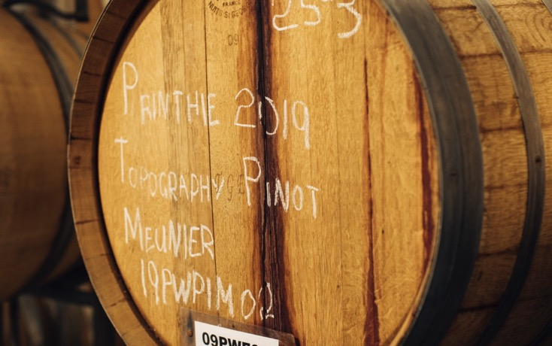
1880時代
果樹が植えられ、食用ブドウの
栽培が増加。後に小麦の生産を
超え、この地の主要産業となる
1877年
1952年
1980 時代
オレンジに鉄道の駅が開設、
農産物がより早く安く市場に
出荷できるようになる
ニュー・サウス・ウェールズ州 政府のブドウ栽培家ハリー・ マニュエルがジャック・プライドと共に試験的にオレンジ最初の ブドウ畑を5エーカー植える
ナッシュデール・ヴィンヤード、ミルソープ（現サンズ＆ブラザーズ）、ミダス・ツリー（現カーゴ・ロード・ワインズ）、ブラッドウッド・ワインズ、カノボラス・スミス・ワインズなどが設立されたことで近代的なワイン生産者の コミュニティが形成される

Slide 9
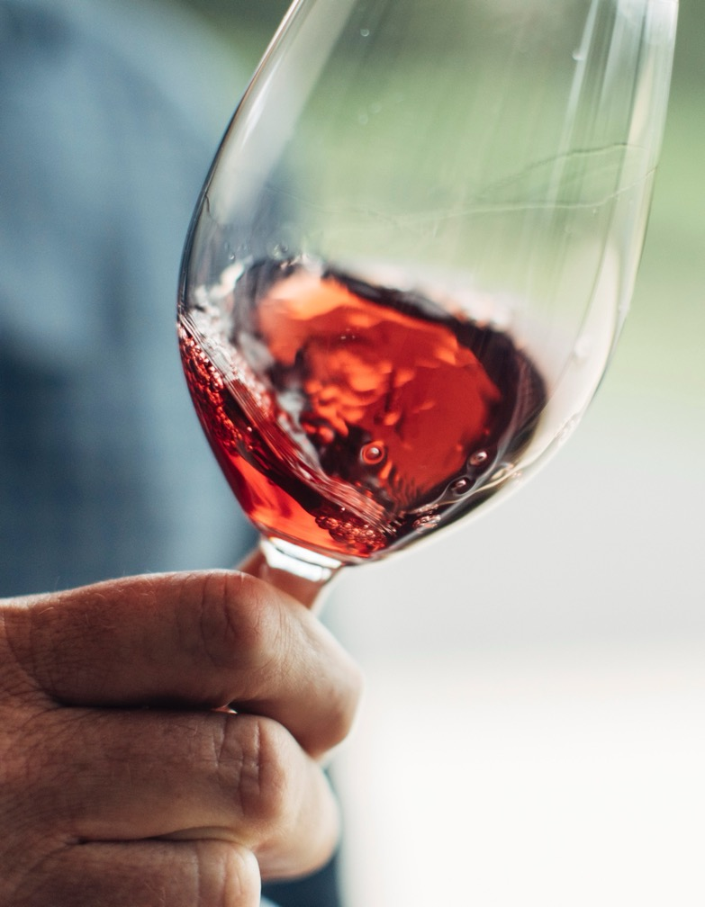
現在
1997年
オレンジは食とワインの
文化が確立 された、正真正銘のグルメの街と なる。
60を超えるワイナリーと40のセラードアがあり、その多くが小規模で家族経営のワイナリーである
オレンジがセントラル・レーンジズ内の
ワイン産地のGIとして正式に登録される
1988年
2002年
フィリップ・ショーが
クームールー・ヴィンヤードを購入し47ヘクタールのブドウ畑を植える
第1回オレンジ・ワイン・ショーが開催される
Notes:
お勧めの考察ポイント:
オレンジはワイン産地としての歴史は比較的浅い産地です。このことは、ブドウ栽培やワイン醸造にどういった影響を与えると思いますか？
もともと農業で発展したオレンジが、比較的最近になってようやくワインの産地として注目されるようになったのはなぜだと思いますか？

Slide 10
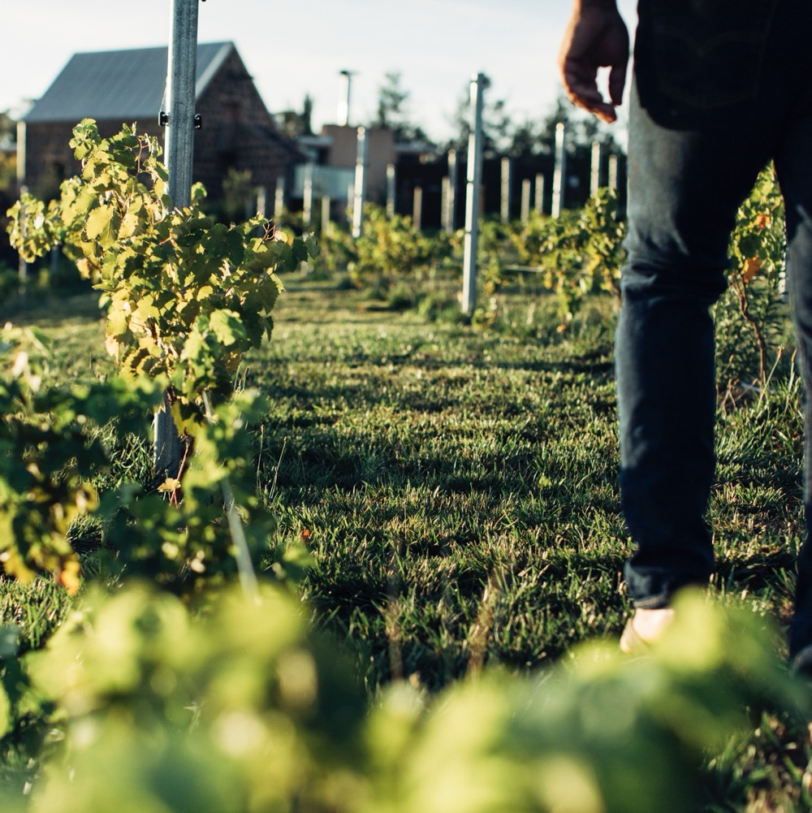
地形、気候、土壌
冷涼な気候、
高地美しい風景
シドニーから西に約200km、ニュー・
サウス・ウェールズ州のセントラル・
レーンジズに位置します。
オーストラリアで最も標高の高い
ワイン産地です。
標高の影響を強く受ける大陸性気候。
1000万年以上前の火山活動により、
傾斜のある地形と豊かで多様な土壌が形成されています。
Notes:
カノボラス山は、長らく活動していない休火山で、この地域に大きな影響を与えてきました。
1000万年以上前に起きた一連の噴火と、それ以降に何度も起きた浸食によって現在のように傾斜のある地形ができあがりました。
オレンジの地勢は多様性に富んでいて、地形、土壌の種類、年代などが標高によって決まります。
標高の高さによって冷涼な大陸性気候がもたらされ、カノボラス山へ近接していることがまた、気温や天候のパターンに強い影響を及ぼしています。
こうした特徴的な地勢、気候条件は、オレンジに農業、特に高品質の冷涼気候ワインの生産地としての理想的な条件をもたらしています。

Slide 11
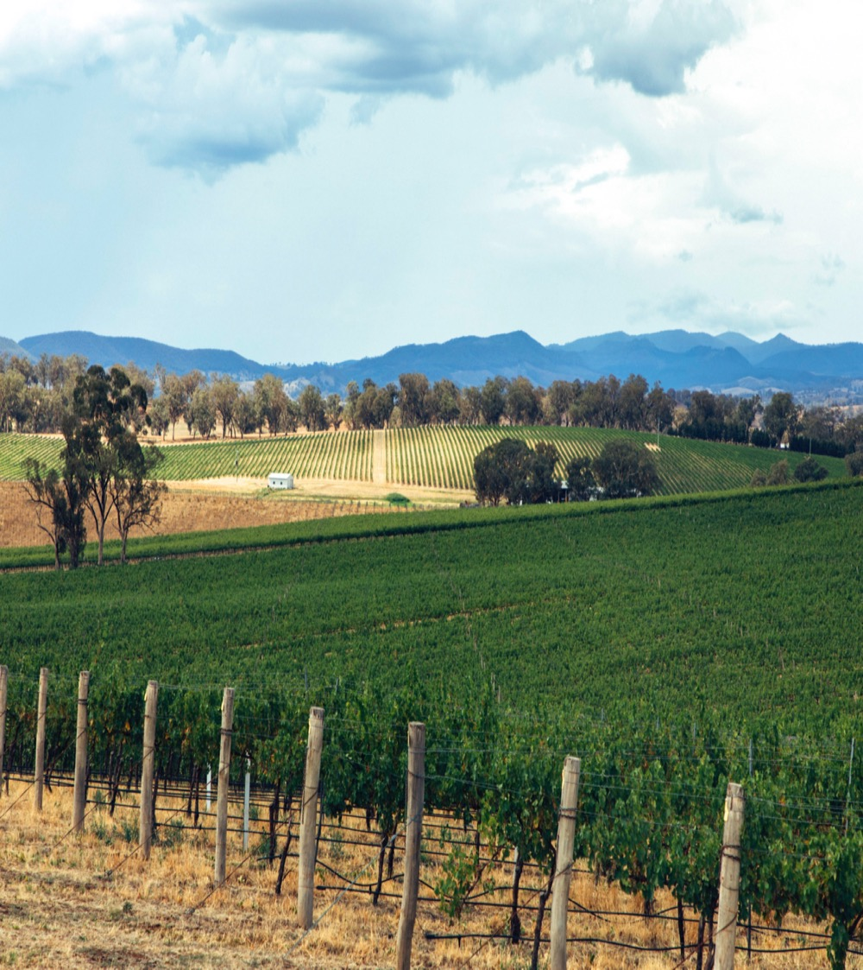
気候
大陸性
超高
1000m +
(>3,280ft +)
気候、高度の影響を強く受ける
オレンジの
標高
600–1,046M (1,968–3,432FT)
高
750–999m
(2,460–3,279ft)
中間
500–749m
(1,640–2,459ft)
低
0–499m
(0–1,639ft)
Notes:
1月の平均気温 (MJT): 21.6˚C (71°F)
- ブドウ生育期間の降水量(GSR):450mm (18in)

Slide 12
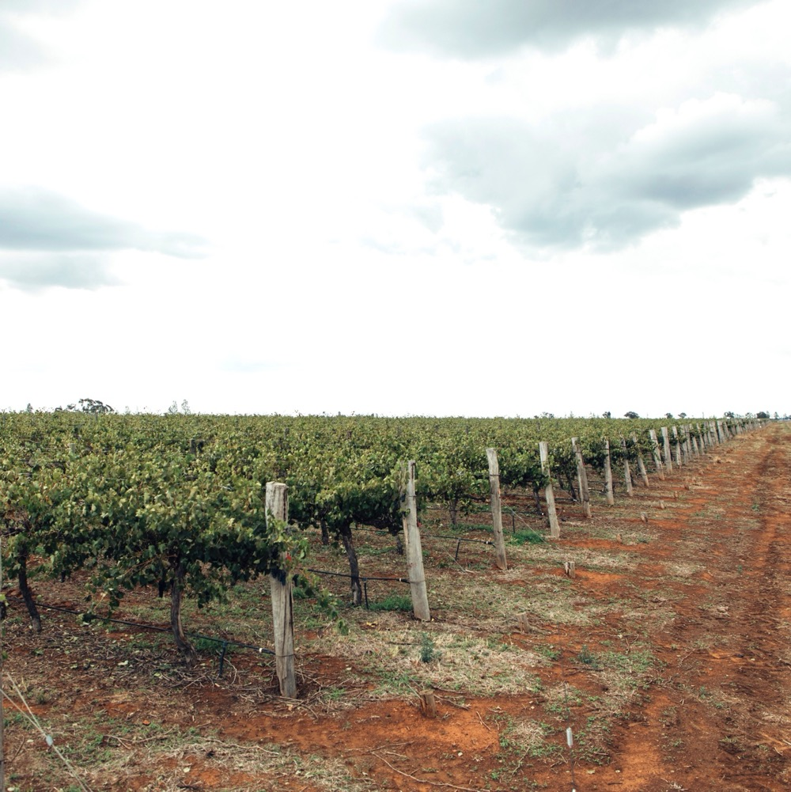
土壌
肥沃な火山性土壌で主に４つのグループに
分類されます。
カノボラス山付近の玄武岩に由来する、強度が
高く水はけの良い、深い破砕性赤褐色粘土
様々な起源の、強度が高く深い赤褐色または
黄褐色の粘土ロームで火山灰も含む土壌
礫、粘土、頁岩からなる下層土の上に赤褐色の
ポドゾル粘土ロームが広がる中程度の強度の土壌
低地の石灰岩が目立つテラロッサ
Notes:
お勧めの考察ポイント:
オレンジにとって、標高がこれほど重要な要素である理由は何でしょうか？
それは栽培者や生産者の意思決定にどのような影響を及ぼすのでしょうか？
カノボラス山は、オレンジのワイン産地としての進化にどのような影響を及ぼしたのでしょうか？

Slide 13
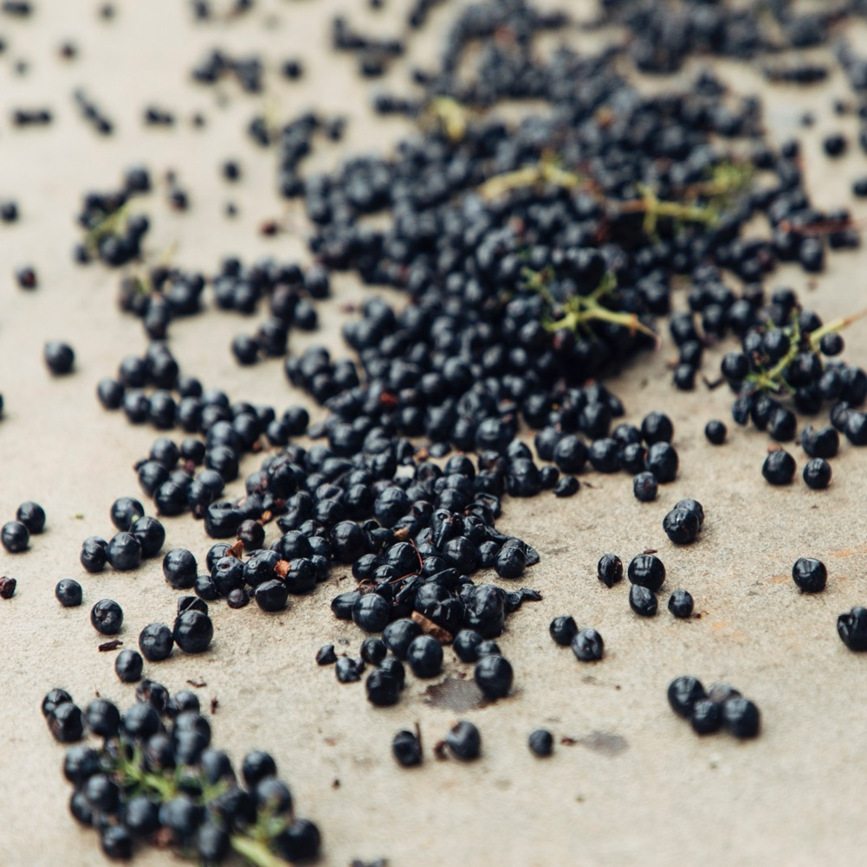
ORANGEの
ブドウ栽培と
ワイン醸造

Slide 14
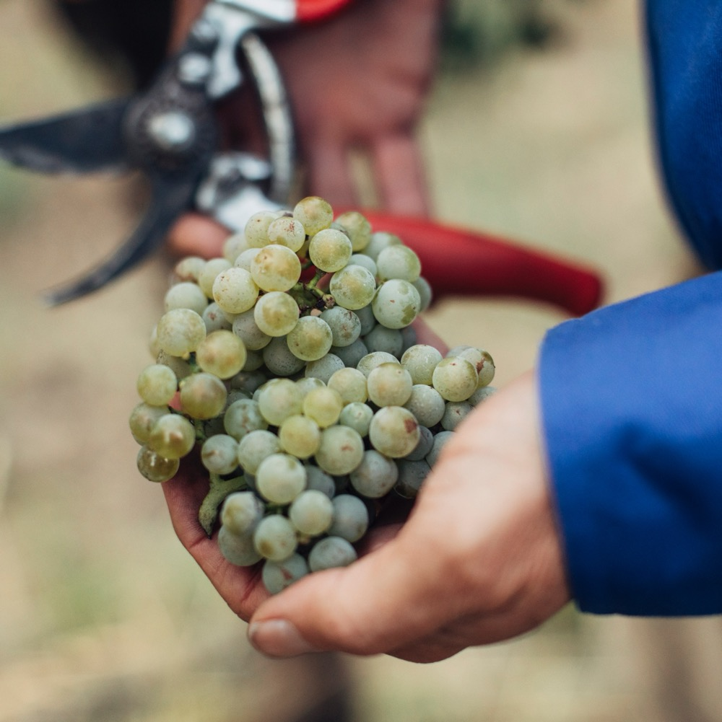
オレンジの
ブドウ栽培
様々なブドウ品種に適した好条件が
揃っています。
ブドウ畑は多くの労働力を必要とし、
その多くが手作業で行われています
環境に配慮した農法が優先されるように
なってきました
収穫: 2月中旬から4月下旬

Slide 15
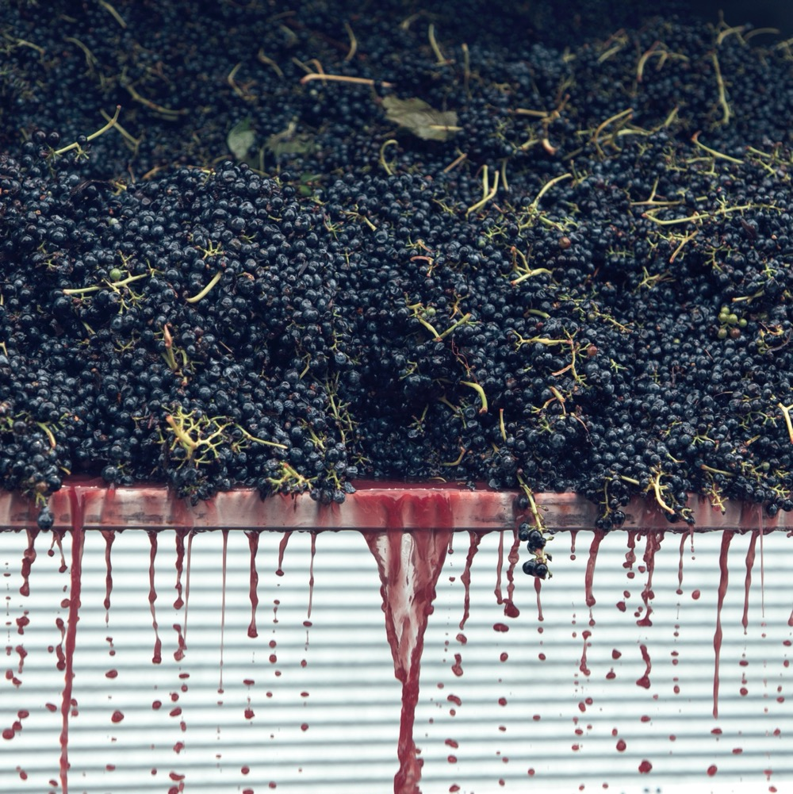
オレンジの
ワイン醸造
典型的なワインは冷涼気候を忠実に表現した
スタイルです
伝統的な技術が主流です
発酵には培養酵母と野生酵母どちらも使用しますが、果実由来の酸を維持することに重点が置かれます
熟成容器は、味わいの重さとスタイルによって
さまざまです
オーガニック農法や酸化防止剤無添加の醸造に
注目が集まるようになっています
Notes:
お勧めの考察ポイント:
- なぜオレンジでは、他の産地よりも立地選定が重要なのでしょうか？
- オレンジでは栽培醸造どちらも伝統的な技法を採るのが一般的です。その理由は何だと思いますか？また、このことが生産者のコミュニティにどのような影響を与えると思いますか？
- 冷涼気候のワインのスタイルの特徴は何でしょうか？温暖な年は、これらの特徴にどのような影響を与えるのでしょうか？

Slide 16


ORANGE
5つの主要品種
CABERNET
SAUVIGNON
SAUVIGNON BLANC
SHIRAZ
CHARDONNAY
MERLOT
シラーズ
23%
シャルドネ
19%
カベルネ・
ソーヴィニヨン13%
ソーヴィニヨン・ブラン12%
メルロー
10%

Slide 17
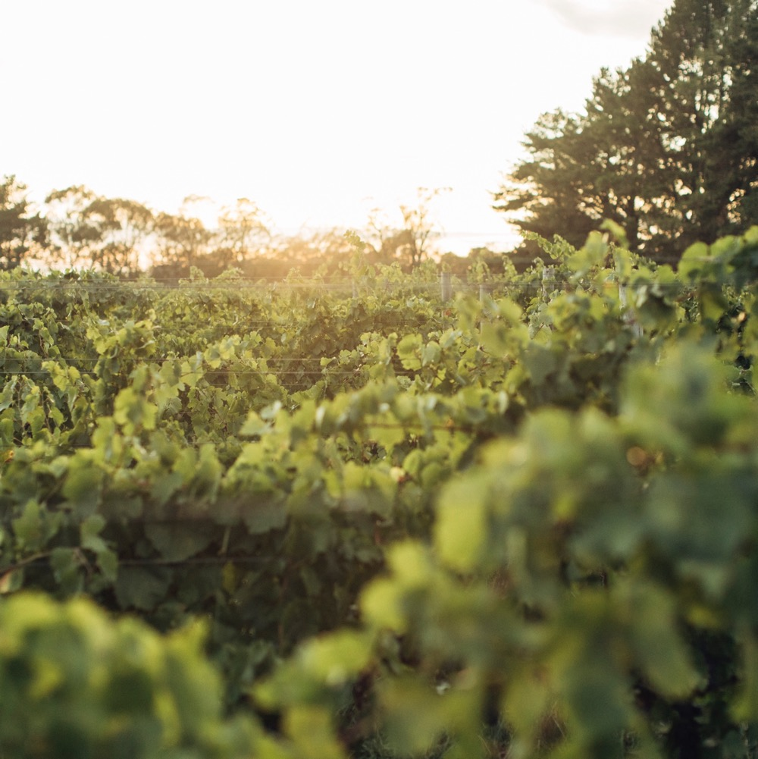
ORANGE
の味わい
Notes:
ここからは準備した複数のワインを試飲し、話し合ってみましょう。
追加情報: これらの品種に関する情報はこちらからダウンロードいただけます www.australianwinediscovered.com

Slide 18

ORANGE
ソーヴィニヨン・
ブラン
オレンジの
冷涼な気候に
最適
典型的なトロピカル
フルーツの特徴を示す
SAUVIGNON BLANC
典型的な風味：
パッションフルーツ
トロピカル・フルーツ
西洋スグリ
芝生
ハーブ
火打石
一部の生産者は
樽熟成のフュメ・ブラン
スタイルのソーヴィニヨン・
ブランで成功
Notes:
アロマティックなソーヴィニヨン・ブランはオレンジの冷涼気候によく適しており、特に海抜750m以上の標高の高い場所で造られた場合には、この品種のトレードマークでもあるトロピカルフルーツの特徴が際立ちます。

Slide 19
ソーヴィニヨン・ブラン
特徴
色調
ソーヴィニヨン・ブラン
ライト
ミディアム
フル
ボディ
辛口
中辛口
甘口
SAUVIGNON BLANC
甘み
未使用/低い
ミディアム
高
オーク
酸
8%
12% – 13%
17%
アルコール

Slide 20
ORANGE
シャルドネ
どの標高でも
よく育ち、さまざまなスタイルのワインが
できる
どの標高でもよく育ち、さまざまなスタイルのワインができる。
CHARDONNAY
典型的な風味：
有核果実
レモン
グレープフルーツ
メロン
カシューナッツ
よくあるスタイルの例
中程度の熟成ポテンシャル
（4－5年のセラー熟成が可能）
Notes:
さわやかでエレガントなワインから、しっかりとしたコクのあるワインまで、さまざまなワインがあり、柑橘類、有核果実、メロン、カシューナッツなどの味わいが見られます。

Slide 21
シャルドネ
特徴
色調
シャルドネ
ライト
ミディアム
フル
ボディ
辛口
中辛口
甘口
甘み
CHARDONNAY
未使用/低い
ミディアム
高
オーク
酸
8%
12.5% – 13.5%
17%
アルコール

Slide 22

ORANGE
ピノ・ノワール
オレンジの冷涼な
気候と高い標高に
よく適した品種
カベルネ・ソーヴィニヨンや
シラーズに匹敵するほど
テクスチャーや味わいの
深いものもある
PINOT NOIR
典型的な風味：
チェリー
プラム
ラズベリー
イチゴ
スミレ
この産地は
ピノ・ノワールから 作られたロゼや
スパークリング・ワインでも知られる。
Notes:
バランスの取れたオークの使用とピュアな果実味が大きな特徴で、チェリー、プラム、ラズベリー、イチゴのようなフレッシュな果実味がみられます。

Slide 23
ピノ・ノワール
特徴
色調
ピノ・ノワール
ライト
ミディアム
フル
ボディ
辛口
中辛口
甘口
甘み
PINOT NOIR
未使用/低い
ミディアム
高
オーク
タンニン
酸
8%
12.5% – 13.5%
17%
アルコール

Slide 24

ORANGE
カベルネ・ソーヴィニヨン／メルロー
ブレンドされる
ことが多いが、
単一品種ワインも作られる
典型的には ミディアム・ボディで、
細やかなタンニン、土や草の香り、
ダーク・フルーツの風味
CABERNET SAUVIGNON/MERLOT
典型的な風味：
ブラックベリー
レッド・ベリー
スミレ
マルベリー
カシス
ハーブミックス
ブレンドされる場合も
時にはマジー、ハンター・ヴァレー、カウラといったより温暖な産地の
果実とブレンドされることも
Notes:
味わいには草や土のような風味や、ダーク・ベリーのような甘みなどが感じられます。ミディアムボディで、こまやかなタンニンが特徴です。

Slide 25
カベルネ・ソーヴィニヨン／メルロー
特徴
色調
カベルネ・ソーヴィニヨン／メルロー
ライト
ミディアム
フル
ボディ
辛口
中辛口
甘口
甘み
CABERNET SAUVIGNON/MERLOT
未使用/低い
ミディアム
高
オーク
タンニン
酸
8%
13.5% – 14.5%
17%
アルコール

Slide 26
ORANGE
シラーズ
オレンジで
最も栽培面積の
広い品種
一般的にはエレガントで
色調は鮮やか、品種本来の
特徴をよく表現している
SHIRAZ
典型的な風味：
チェリー
レッド・ベリー
ブルーベリー
黒コショウ
白コショウ
温かみのあるスパイス
ハーブ類
近年植えられた品種ではあるが
大きな成功を収めている
Notes:
シラーズは他の品種に比べ最近になって植えられたものですが、短い期間でその価値を証明し、エレガントなスタイルと並外れた色調、赤いベリーや温かみのあるスパイスなど、この品種の特徴をよく表すワインが作られています。

Slide 27
シラーズ
特徴
色調
シラーズ
ライト
ミディアム
フル
ボディ
辛口
中辛口
甘口
甘み
SHIRAZ
未使用/低い
ミディアム
高
オーク
タンニン
酸
8%
13% – 14.5%
17%
アルコール
Notes:
Orange’s climate, unique topography and volcanic soil types create excellent growing conditions for a considerable number of both classic and emerging grape varieties across a range of styles. Traditional varieties may dominate, but later plantings of lesser-known varieties are gaining momentum. Other noteworthy varieties include:
Pinot Gris
Prosecco
Riesling
Tempranillo
Gamay
Barbera
SUGGESTED DISCUSSION POINTS:
– How does the high elevation influence the overall characteristics of Orange wines?
– Do wines from Orange have distinguishing qualities as a whole, or do they depend more on altitude and site selection?
– How might Orange’s cool-climate Shiraz differ from Shiraz produced in warmer regions like the Hunter Valley or Barossa Valley?

Slide 28
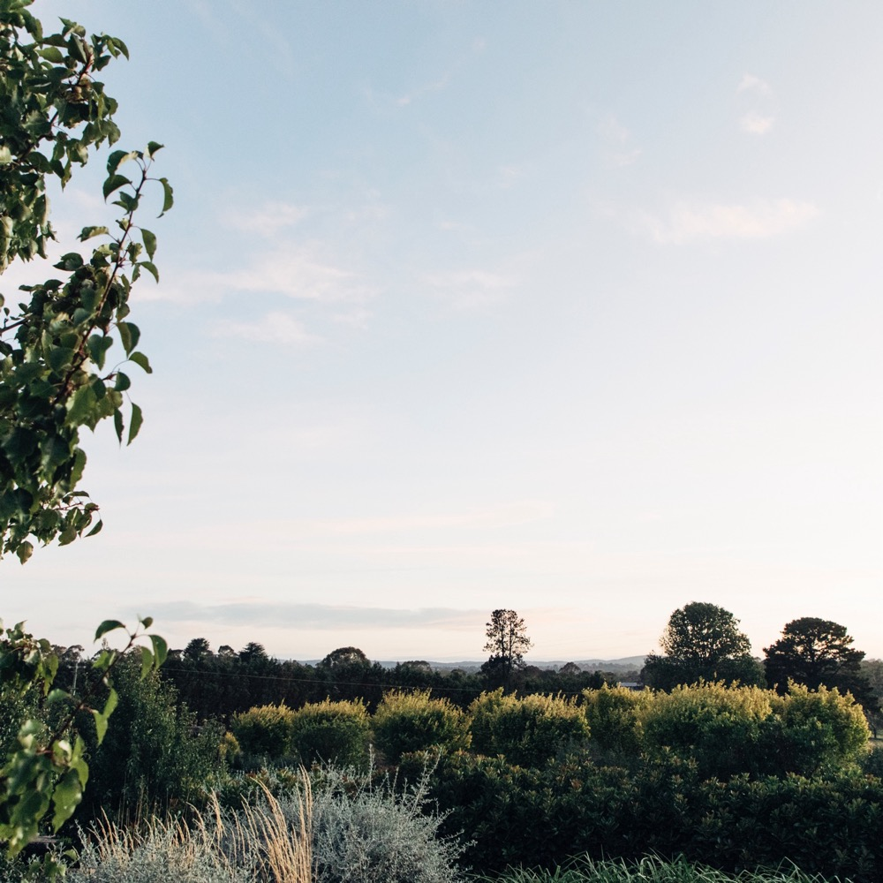
ORANGE
高く、そして
遠くへ
標高の高さ、気候、文化が見事に
調和した風景が美しい
この産地は、力強く前進し続けています。

Slide 29
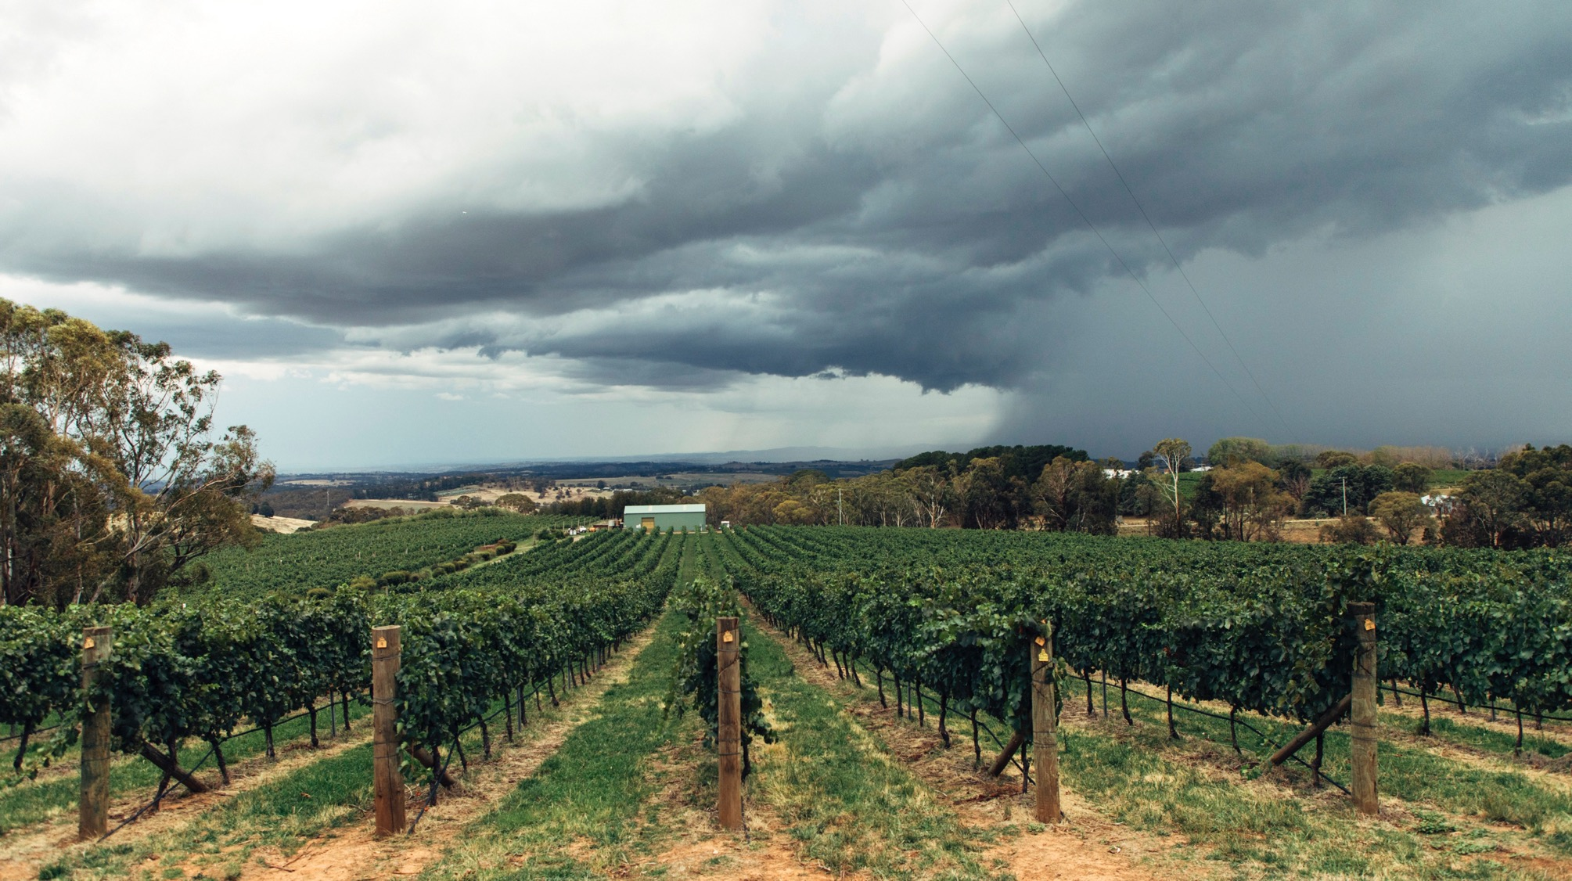
ありがとうございました
Notes:
他のプログラムや資料はこちらwww.australianwinediscovered.com
お問合せはこちら（英語のみ）discovered@wineaustralia.com

